Slide 1
Analiza tematyki poruszanej w artykułach medialnych dotyczących samochodów elektrycznych
Zofia Cieślińska

Slide 2
Dane: All the news 2
artykuły z lat 2016-2020 (jedynie do kwietnia 2020)
przede wszystkim Reuters (840 tys), CNBC (240 tys), NYT (250 tys), The Hill (208 tys) - pozostali wydawcy po mniej niż 200 tysięcy artykułów
po wybraniu jedynie artykułów zawierających frazę “electric car/vehicle” podobnie: Reuters (7k), CNBC (3.6k), NYT (1.2k), The Verge (0.9k), TechCrunch (0.9k) - pozostali po mniej niż 600 artykułów.
zbiór dzielony na mniejsze fragmenty w których wyszukiwano istotne tematycznie treści i łączono w ostateczną ramkę danych zawierającą ponad 18 tysięcy tekstów
tokenizacja i lemmatyzacja za pomocą spacy
wordcloud oraz latent dirichlet allocation za pomocą dedykowanego pakietu oraz scikit-learn
próba wykorzystania danych News Aggregator z 2014 roku zakończona porażką

Slide 3
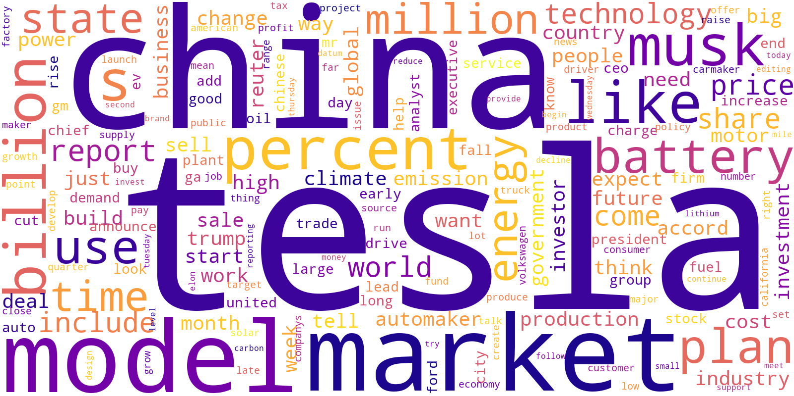
Wstępna analiza - chmury słów
różnice między działami,
Notes:
istotność tesli vs obecnośc innych marek samochodów

Slide 4
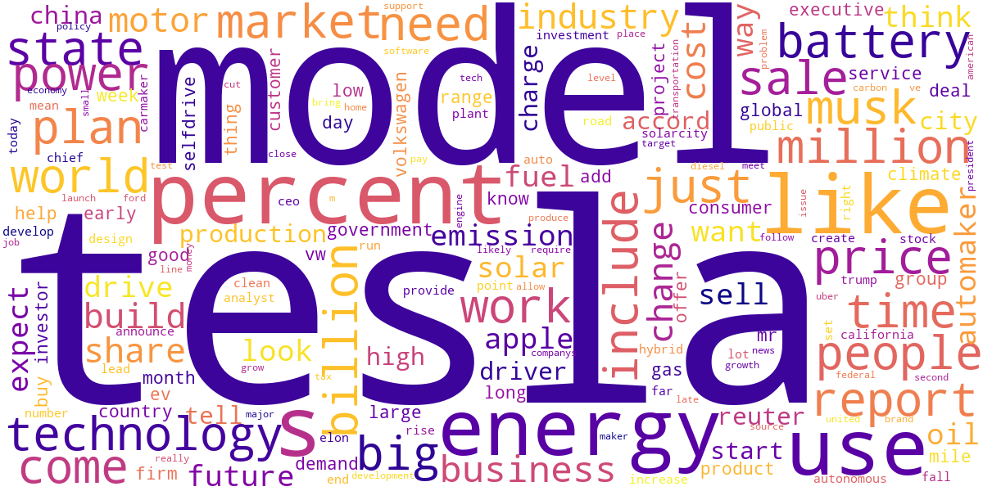
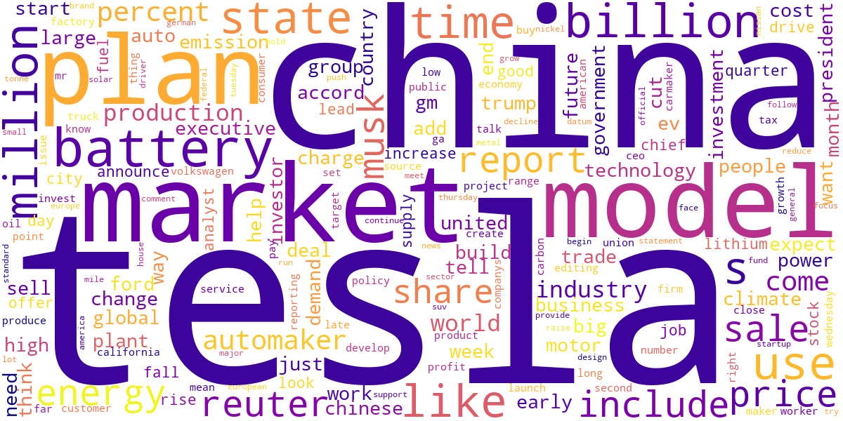
2016
2019

Slide 5
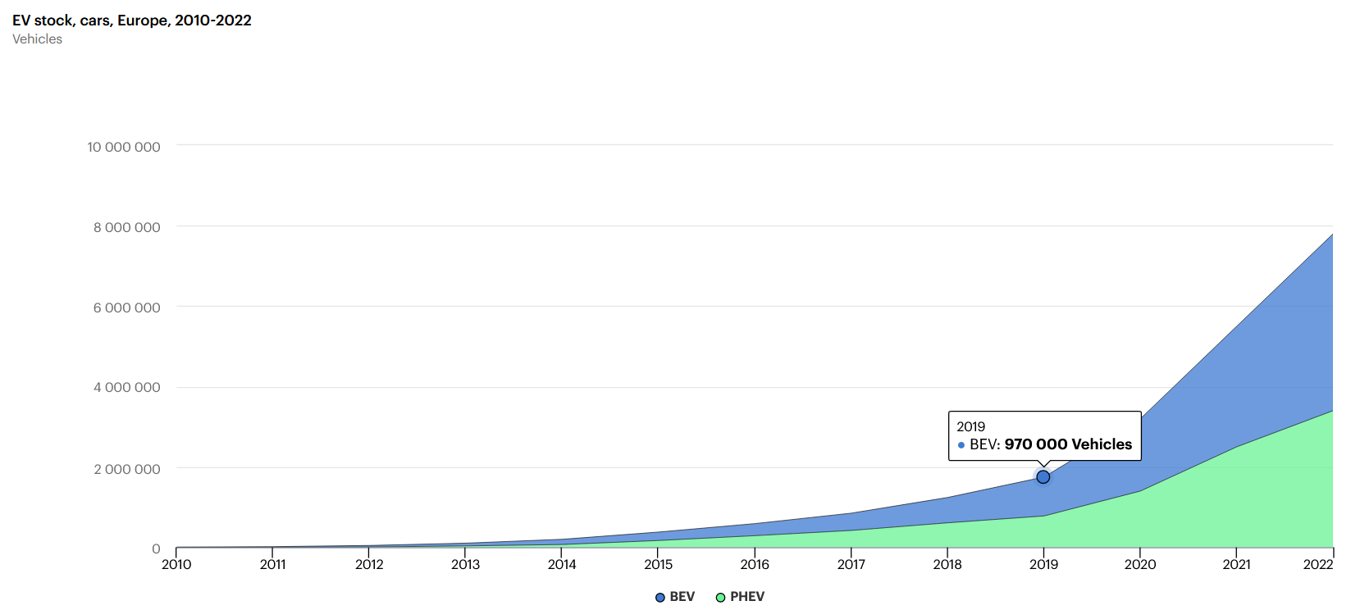
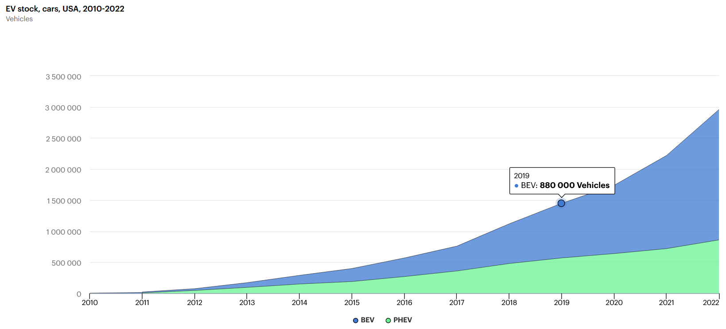
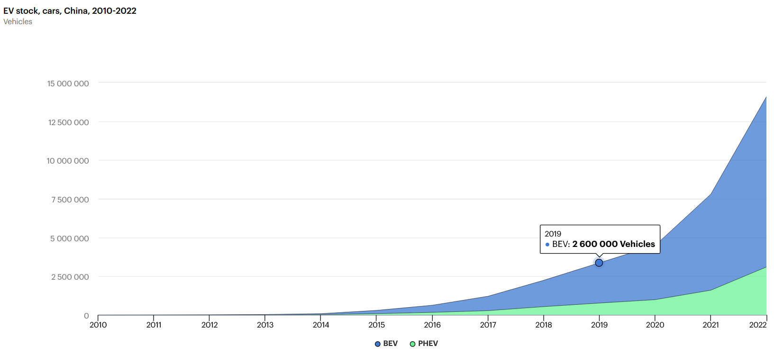
https://www.iea.org/data-and-statistics/data-tools/global-ev-data-explorer

Slide 6
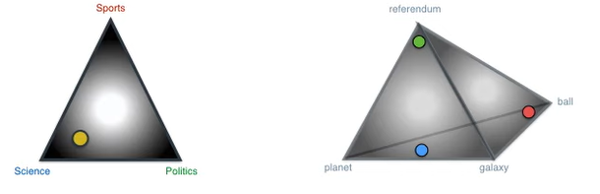
LDA -
na czym polega?
Rozumienie każdego dokumentu tekstowego jako składającego się z tematów, gdzie każdy temat to zbiór słów występujących z różnymi mniejszymi lub większymi prawdopodobieństwami.
Próba automatycznego znalezienia tematów separujących zbiór dokumentów bez znajomości znaczenia takiego tematu ani słów w nim występujących.
Proste wykorzystanie dzięki pakietowi scikit-learn.

Slide 7
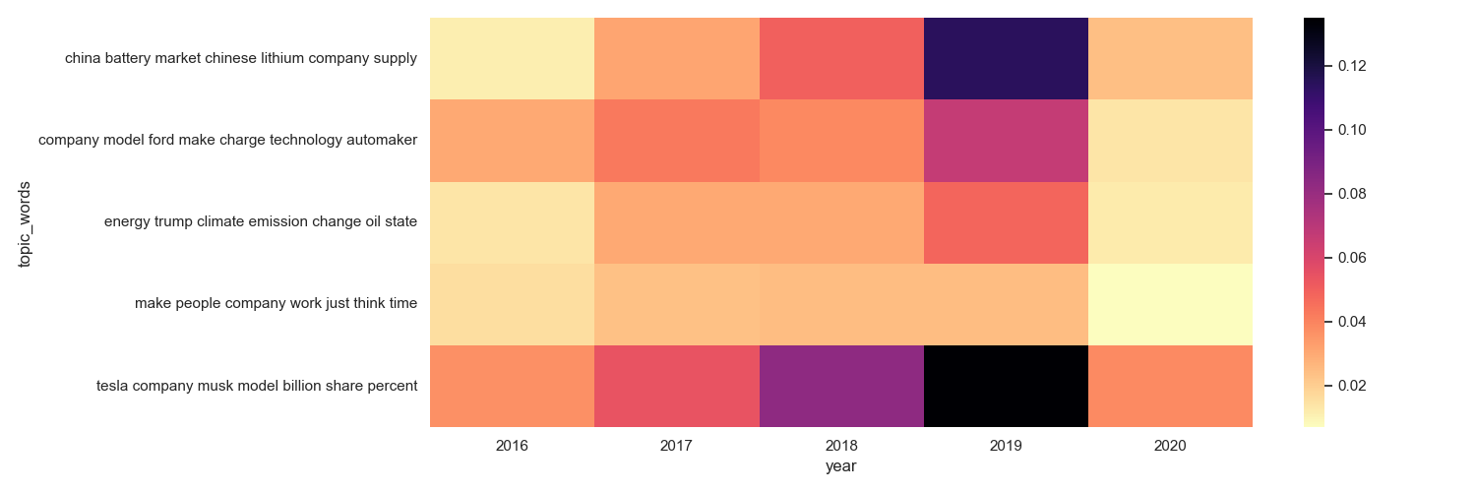
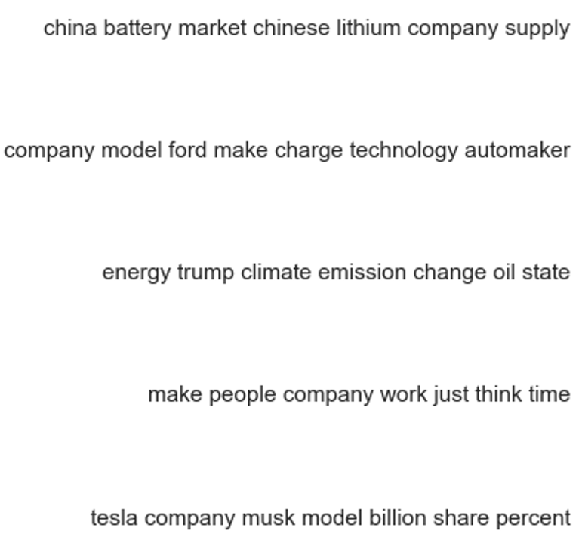
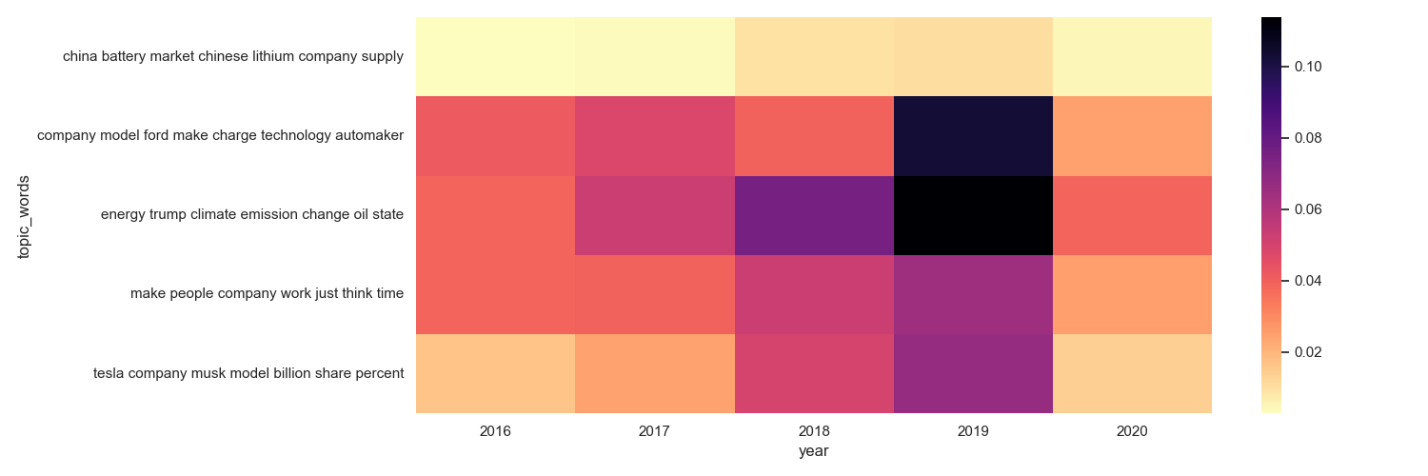
mniejsi wydawcy versus najwięksi wydawcy
Notes:
konieczność rozdzielenia tematyki biznesowej, korporacyjnej i politycznej od technologii, ekologii.

Slide 8
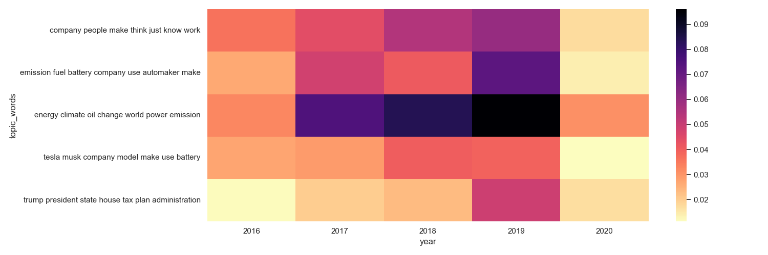
LDA na artykułach o tematyce energii, baterii…

Slide 9
Wnioski i przyszłe plany
użycie Topic Modelling Toolkit: https://tmtoolkit.readthedocs.io/en/latest/
analiza samych kluczowych
użycie Hierarchical Dirichlet Process zamiast Latent Dirichlet Allocation
metoda zawierająca automatyczne wybranie odpowiedniej liczby tematów
LDA wymaga użycia w tym celu dodatkowych metryk, które mają wady
większe zróżnicowanie danych
być może webscraping danych z konkretnych stron poświęconych elektromobilności i analiza zmian tematyki tamże
testy na innych publicznie dostępnych zbiorach newsów
analiza kluczowych zdań w artykułach, analiza argumentacji

Slide 10
Dziękuję za uwagę!

